Slide 1
HTTP 1.X
ALUMNOS: Lucas Confalonieri, Nicolás Costantini y Atilio Rúveda
Profesor Ing. Jose A. Fernandez
Paradigmas y lenguaje de Programación III

Slide 2

¿QUÉ ES HTTP?
HTTP (Hypertext Transfer Protocol) es el protocolo que permite la transferencia de información a través de la web. Fue inventado por Tim Berners-Lee entre los años 1989-1991, HTTP ha visto muchos cambios, manteniendo la mayor parte de su simplicidad y desarrollando su flexibilidad.

Slide 3

Invención de la World Wide Web (WWW)
En 1989, Tim Berners-Lee escribió una propuesta para desarrollar un sistema de hipertexto sobre Internet. Se renombró como World Wide Web (red mundial), durante su implementación en 1990. Desarrollado sobre los protocolos existentes TCP e IP, está basado en cuatro bloques:
Un formato de texto para representar documentos de hiper-texto: HyperText Markup Language (HTML).
Un protocolo sencillo para el intercambio de esos documentos, del inglés: HypertText Transfer Protocol (HTTP) : protocolo de transferencia de hiper-texto.
Un cliente que muestre (e incluso pueda editar) esos documentos. El primer navegador Web, llamado: WorldWideWeb.
Un servidor para dar acceso a los documentos, una versión temprana: httpd (http daemon)
Tim Berners-Lee

Slide 4
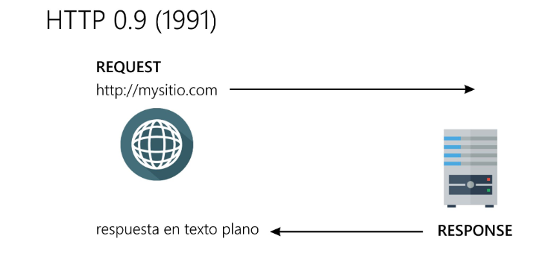
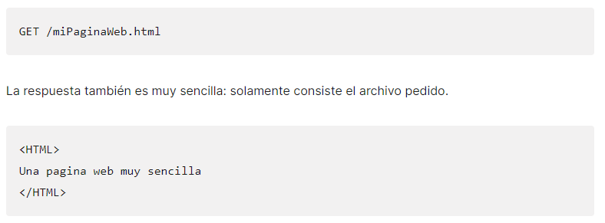
HTTP/0.9 – El protocolo de una sola línea
La versión inicial de HTTP, no tenía número de versión; aunque posteriormente se la denominó como 0.9 para distinguirla de las versiones siguientes. HTTP/0.9 es un protocolo extremadamente sencillo: una petición consiste simplemente en una única línea, que comienza por el único método posible GET, seguido por la dirección del recurso a pedir (no la URL, ya que tanto el protocolo, el servidor y el puerto, no son necesarios una vez ya se ha conectado al servidor).

Slide 5
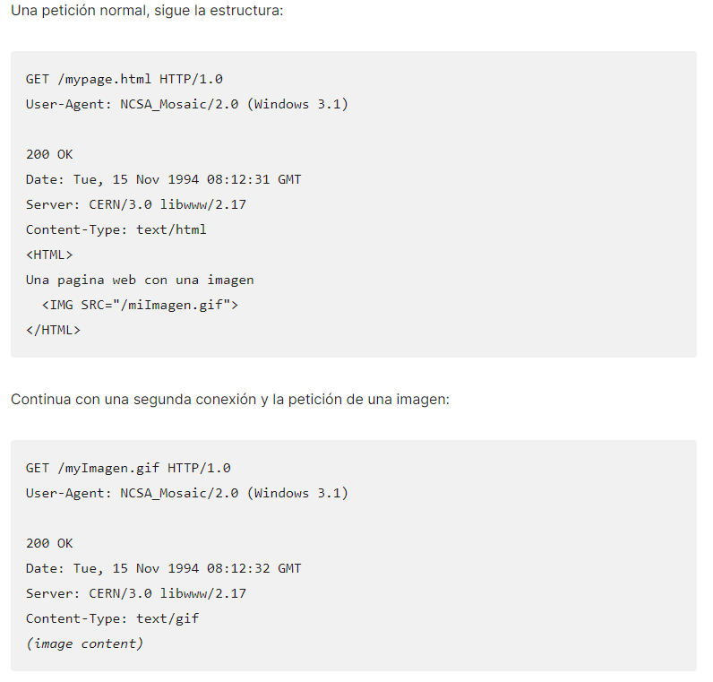
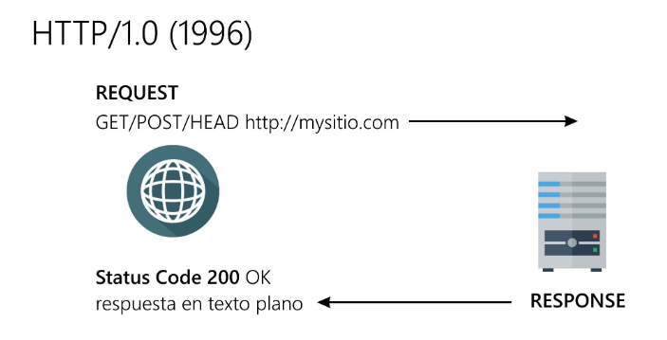
HTTP/1.0 – Desarrollando expansibilidad
La versión HTTP/0.9 era ciertamente limitada y tanto los navegadores como los servidores, pronto ampliaron el protocolo para que fuera más flexible.
Se mejoraron las cosas y se agregó el soporte a algunos verbos como GET, POST y HEAD, se implementó los códigos de estado HTTP entre otras muchas mejoras.

Slide 6
HTTP/1.1 – El protocolo estándar.
En paralelo al uso, un poco desordenado, y las diversas implementaciones de HTTP/1.0, y desde el año 1995, un año antes de la publicación del documento del HTTP/1.0, un proceso de estandarización formal ya estaba en curso.
HTTP/1.1 aclaró ambigüedades y añadió numerosas mejoras:
Una conexión podía ser reutilizada, ahorrando así el tiempo de re-abrirla repetidas veces para mostrar los recursos empotrados dentro del documento original pedido.
Enrutamiento ('Pipelining' en inglés) se añadió a la especificación, permitiendo realizar una segunda petición de datos, antes de que fuera respondida la primera, disminuyendo de este modo la latencia de la comunicación.
Se permitió que las respuestas a peticiones, podían ser divididas en sub-partes.
Se añadieron controles adicionales a los mecanismos de gestión de la caché.
La negociación de contenido, incluyendo el lenguaje, el tipo de codificación, o tipos, se añadieron a la especificación, permitiendo que servidor y cliente, acordasen el contenido más adecuado a intercambiarse.
Gracias a la cabecera, Host, pudo ser posible alojar varios dominios en la misma dirección IP.

Slide 7
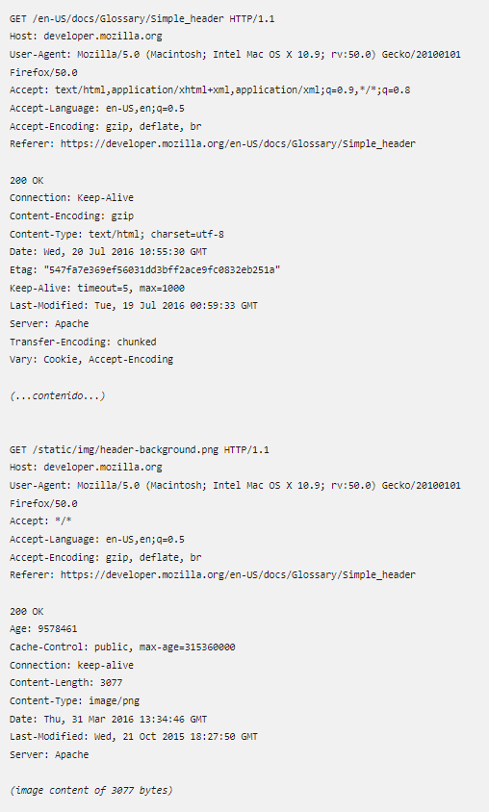
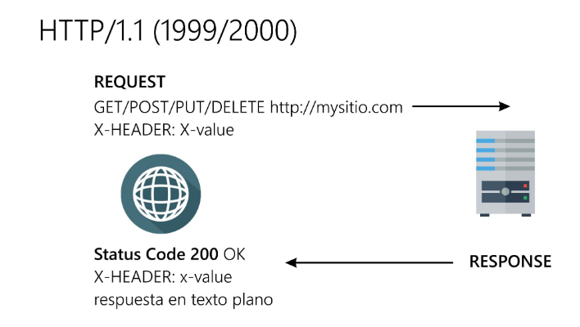
Sobre esta última especificación se empezó a desarrollar HTTP 1.2 pero luego terminó convirtiéndose en una extensión de la versión 1.1, lo que tienen en común todas estas versiones es que tanto las respuestas como las peticiones se realizan a través de texto plano.

